Slide 1
Просторне целине у којима туризам има доминантну улогу називају се туристичке регије.
Оне могу бити приморске, планинске, језерске, бањске.

Slide 2
СРЕДОЗЕМНО
ПРИМОРЈЕ
ШПАНИЈЕ
Гордана Васић

Slide 3
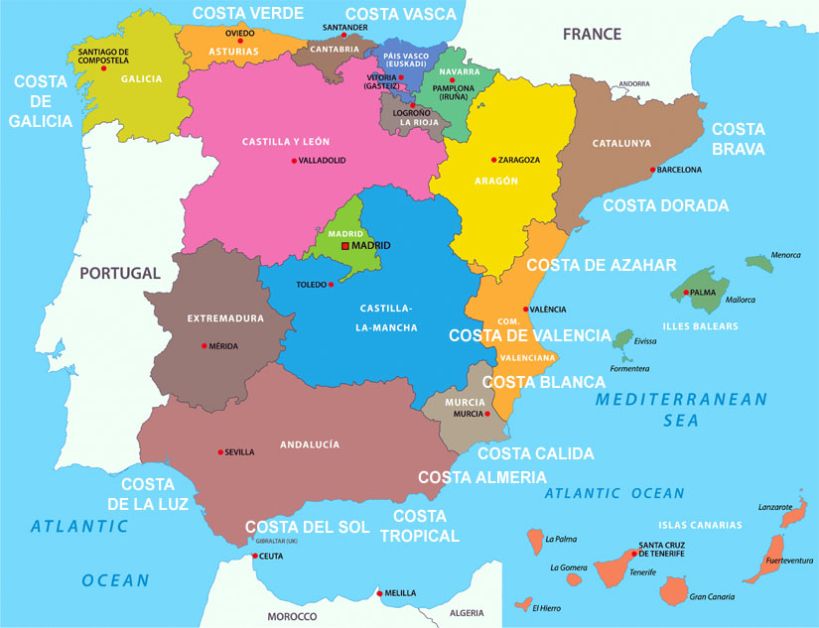

Slide 4
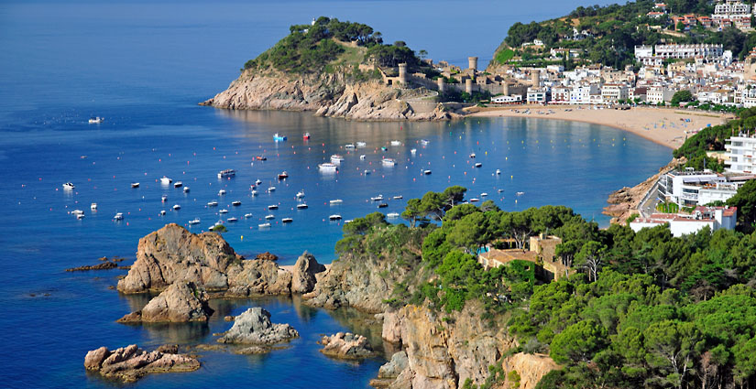
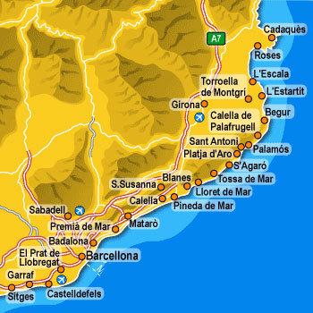
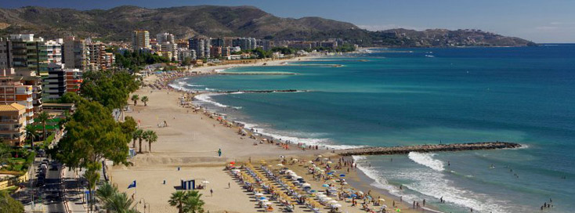
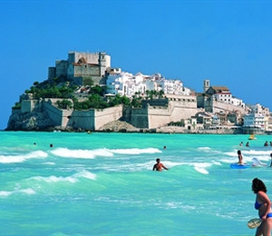
Средоземно приморје Шпаније се простире од границе према Француској до Гибралтарског мореуза.
Коста Брава
Осим средоземног приморја, овој регији припадају и Балеарска и Канарска острва, као и приморје Андалузије.
Коста Дорада
Коста дел Азахар

Slide 5
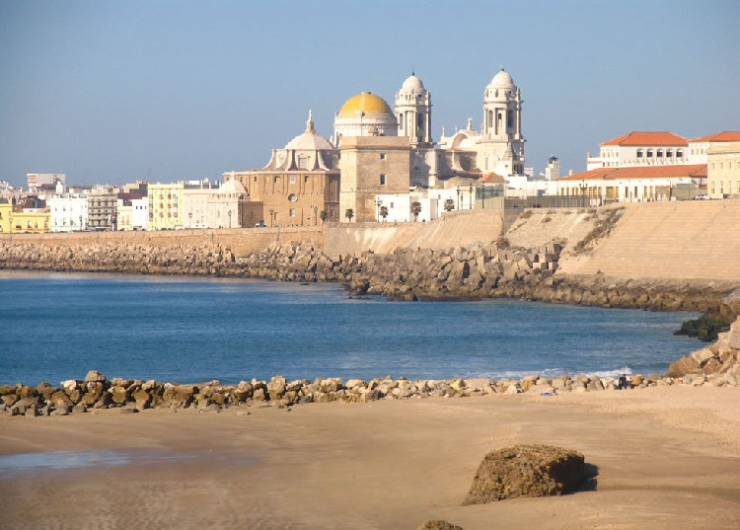
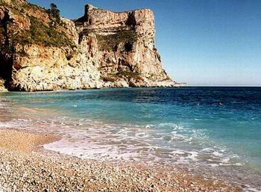
Средоземно приморје Шпаније има разуђену обалу и изразито суптропску климу, са инсолацијом дужом од 2 500 часова годишње, и купалишном сезоном од пет месеци.
Коста дел Сол
Коста дел Луз, Кадис

Slide 6
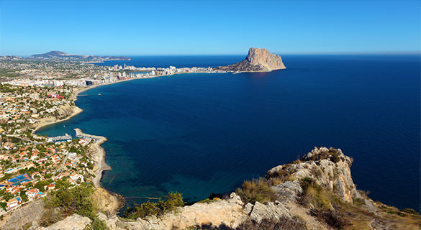
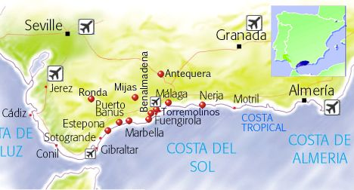
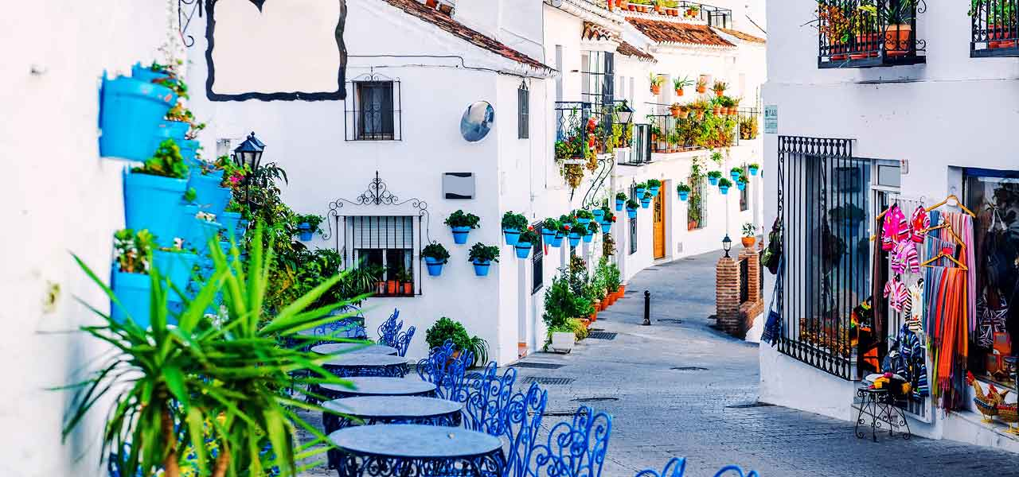
Коста Бланка
Коста дел Сол, Малага

Slide 7
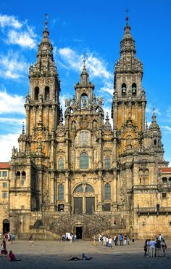
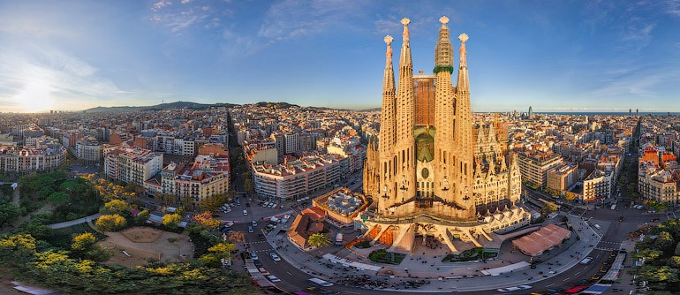
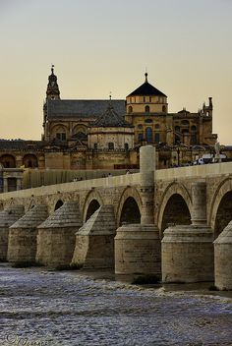
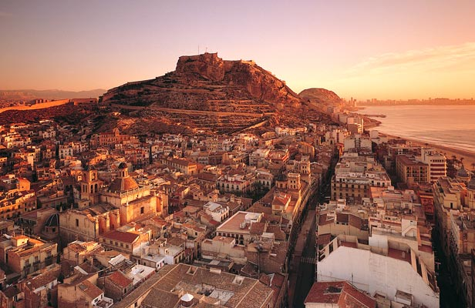
Севиља, Коста дел Луз
Барселона, Коста Брава
Кордоба, Андалузија
Валенсија, Коста Бланка

Slide 8
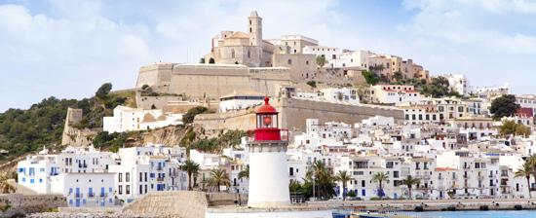
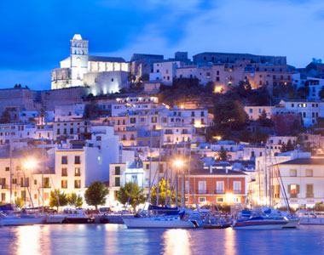
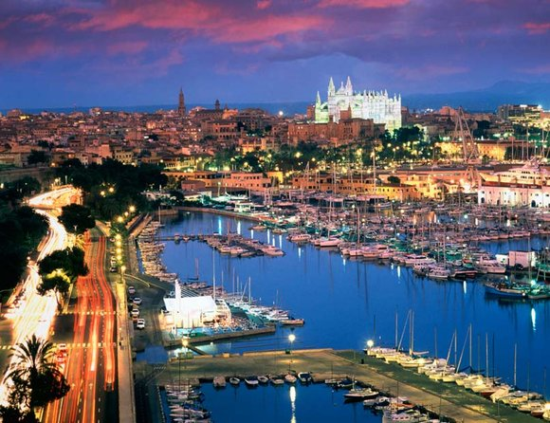
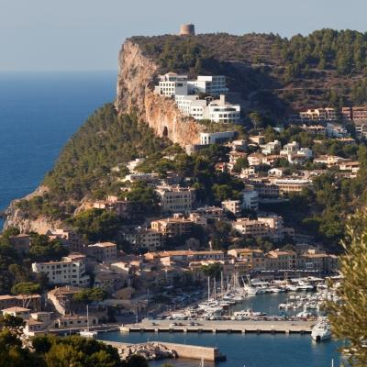
Ибица, Балеарска острва
Палма де Мајорка

Slide 9
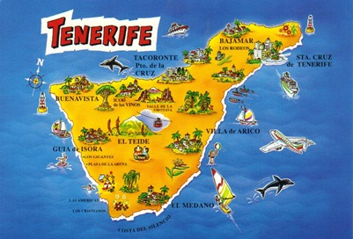
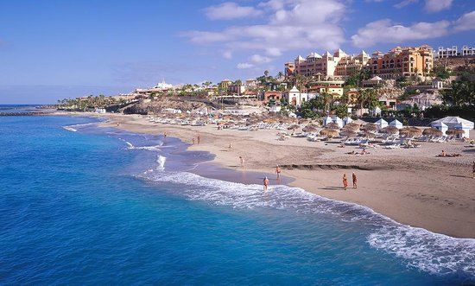
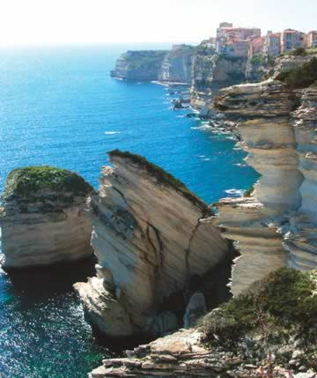
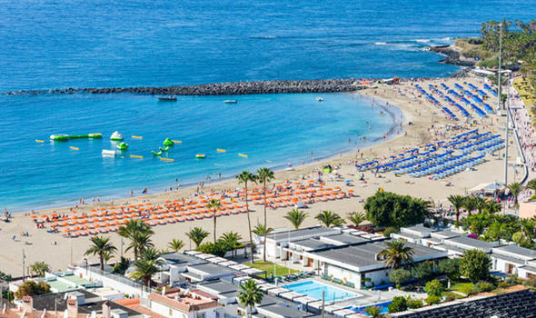
Тенерифе и Лас Палмас, Канарска острва

Slide 10
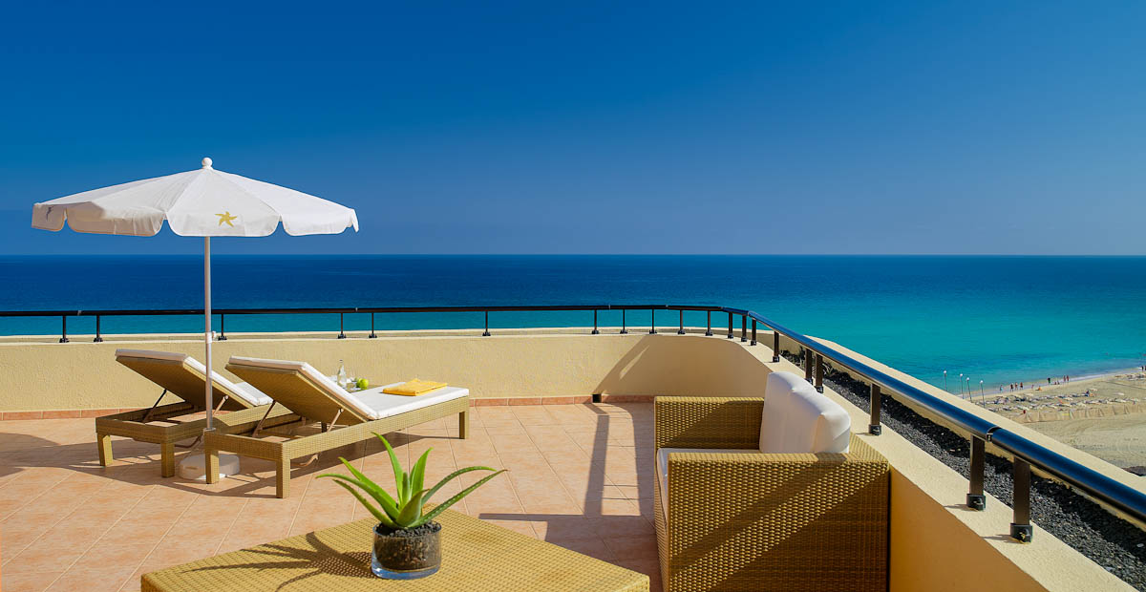
ХВАЛА НА
ПАЖЊИ
Аутор
Гордана Васић
2016.година

